Slide 1
图像&文本 对抗样本
刘野

Slide 2
安全AI挑战赛
在32的无穷范数下。
在线下制造对抗样本。
对线上防御良好的模型进行攻击。
注：线上模型是未知的

Slide 3
策略
1.使用了CVPR2019的一篇文章^{[1]}
2.改变搜索现有的空间
3.为了增加目标图像的纹理，直方图均衡化
4.为了减少原始图像的纹理，高斯滤波
5.为了增加目标图像的在原始图像中的改变量
先裁剪到[50/255,200/255]，再压缩到[-50/255,50/255],再裁剪到[-32/255,32/255]
[1] Dong, Yinpeng, et al. “Evading Defenses to Transferable Adversarial Examples by Translation-Invariant Attacks.” Proceedings of the IEEE Conference on Computer Vision and Pattern Recognition, 2019, pp. 4312–4321.

Slide 4
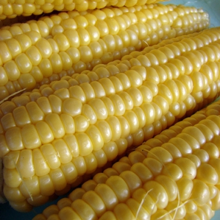
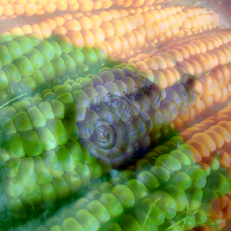
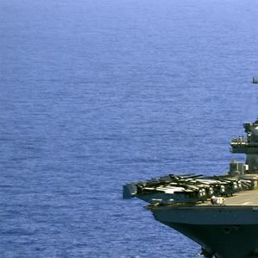
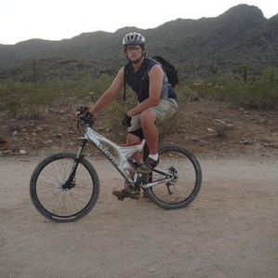
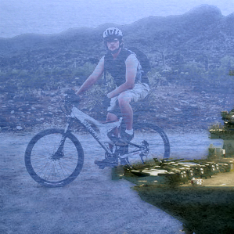
对抗样本

Slide 5
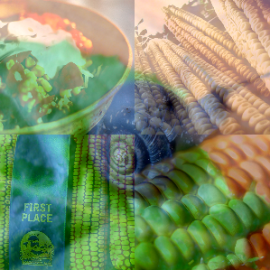
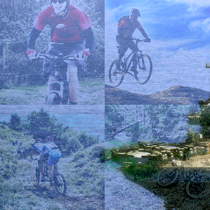
对抗样本
线上模型
线下模型

Slide 6
问题
为什么玉米会比较清晰？
为什么有些图却不清晰呢？
这里面的规律是什么？
怎么利用这个先验更有效地构造对抗样本？

Slide 7
发现
[2] Geirhos, Robert, et al. “ImageNet-Trained CNNs Are Biased towards Texture; Increasing Shape Bias Improves Accuracy and Robustness.” ICLR 2019 : 7th International Conference on Learning Representations, 2019.

Slide 8
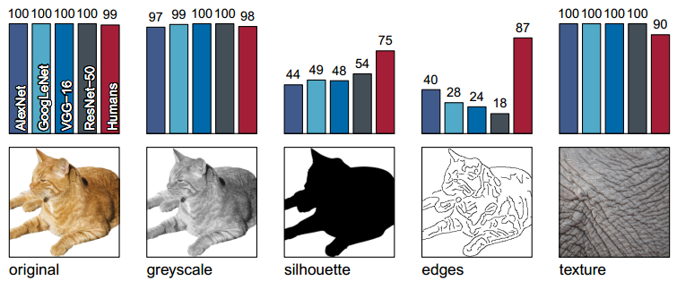
发现
[2] Geirhos, Robert, et al. “ImageNet-Trained CNNs Are Biased towards Texture; Increasing Shape Bias Improves Accuracy and Robustness.” ICLR 2019 : 7th International Conference on Learning Representations, 2019.

Slide 9
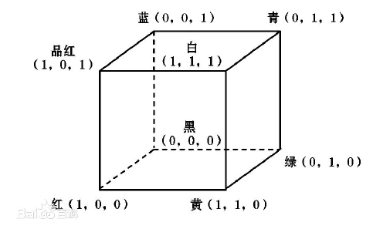
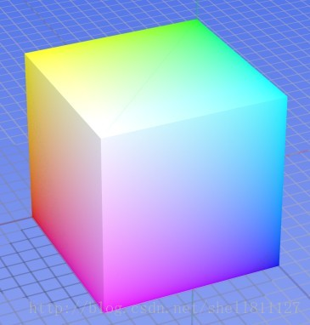
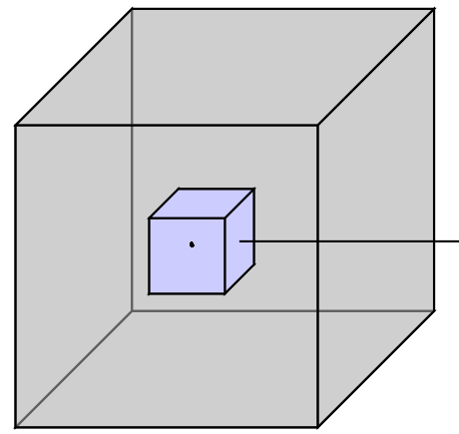
RGB颜色空间

Slide 10
总结
1.模型仍然是非常重要的
2.纹理确实比形状靠谱
3.低频噪声比高频噪声更好
4.为什么低频的比高频的更好呢？
5.怎么有效得构造低频噪声？
低频：纹理
高频：轮廓，边缘，形状

Slide 11
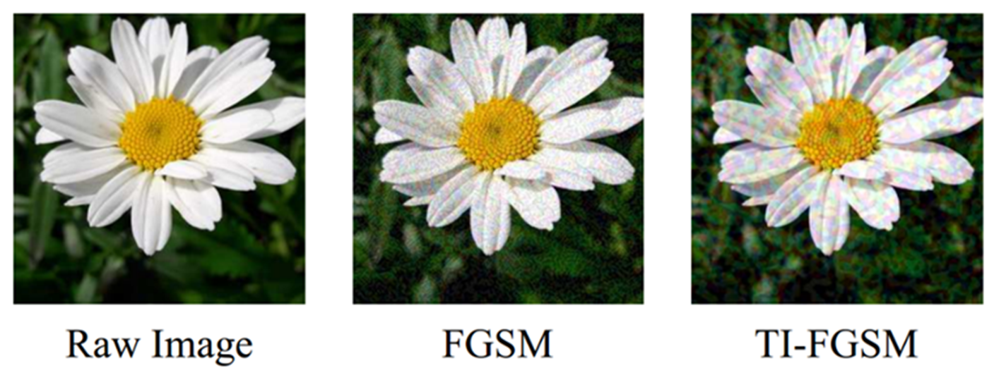
低频噪声和高频噪声
[1] Dong, Yinpeng, et al. “Evading Defenses to Transferable Adversarial Examples by Translation-Invariant Attacks.” Proceedings of the IEEE Conference on Computer Vision and Pattern Recognition, 2019, pp. 4312–4321.
[3] Brunner, Thomas, et al. “Guessing Smart: Biased Sampling for Efficient Black-Box Adversarial Attacks.” Proceedings of the IEEE International Conference on Computer Vision, 2018, pp. 4958–4966.

Slide 12
低频噪声和高频噪声
[4] Sharma, Yash, et al. “On the Effectiveness of Low Frequency Perturbations.” Proceedings of the Twenty-Eighth International Joint Conference on Artificial Intelligence, 2019, pp. 3389–3396.

Slide 13
低频噪声和高频噪声
[5] Guo, Chuan, et al. “Low Frequency Adversarial Perturbation.” UAI, 2018, p. 411.

Slide 14
问题
怎么生成一个目标图像的纹理？
纹理和低频噪声之间的内在联系？
神经网络为什么偏向于纹理？
图像的低频噪声是怎么表示？
文本的低频噪声呢？是什么？怎么表示？有效吗？

Slide 15
文本对抗样本
在一个文本分类任务中，向原始文本中插入，删除，替换等操作，使得原始分类正确的文本分类错误。

Slide 16
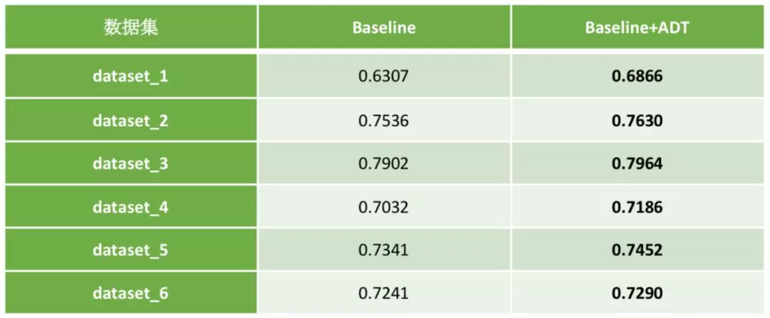
文本&图像对抗样本的区别
文本对抗样本是离散的
文本对抗样本更加普遍，相对于图像对抗样本
文本中的对抗训练能提高文本准确率。

Slide 17
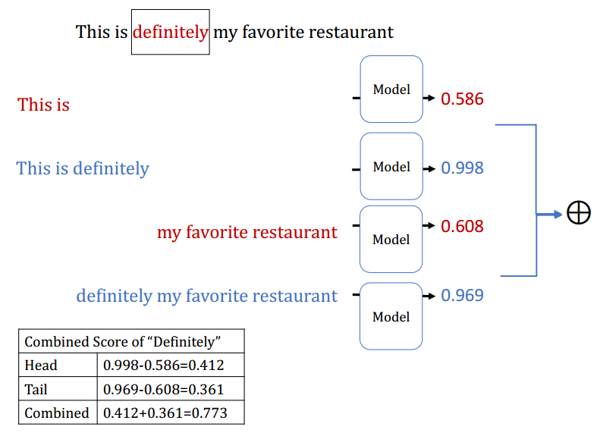
研究现状
2018年Gao等^{[2]}提出了DeepWordBug
目标：修改少，并分类错误
问题：怎么找到重要的词
使用词频？
使用mask遮住(unknown)
使用正向RNN的时间信息
使用负向RNN的时间信息
使用正负相结合的时间信息
[2] Gao, Ji, et al. “Black-Box Generation of Adversarial Text Sequences to Evade Deep Learning Classifiers.” 2018 IEEE Security and Privacy Workshops (SPW), 2018, pp. 50–56.

Slide 18
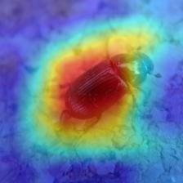
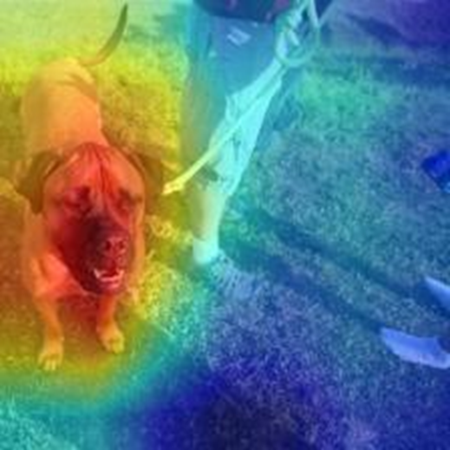
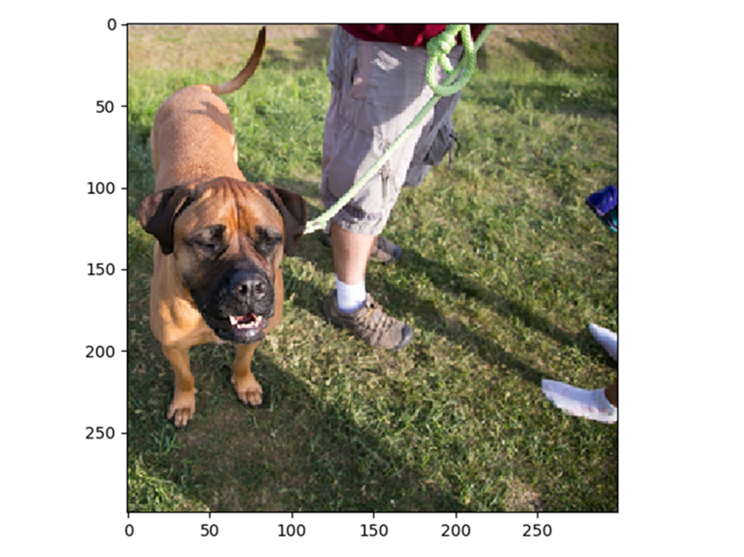
图像及其重要区域

Slide 19
转换
原始 | 交换 | 替换 | 删除 | 插入
Team | Taem | Texm | Tem | Tezam
Artist | Artsit | Arxist | Artst | Articst
Computer | Comptuer | Computnr | Compter | Comnputer
导致结果：大部分是将修改的词变成了unknown

Slide 20
部分结果

Slide 21
思考
长的文本中，词是联合重要的？
我不认为她是一个好女孩。
方法的缺点
容易被自动拼写等检查出来
不能保证语法的正确性

Slide 22
研究现状
2019年，zang等^{[3]}提出了使用基于义素的词替换方式。
基本思想：构建一个词的对抗样本集，从词的对抗样本集中寻找最好的词并替换
目标：能较好地保留语义，并分类错误
义位：词的每个意义
义素：构成义位的最小意义单位
哥哥 [+直系亲属][+同胞关系][+年长][+男性] 姐姐 [+直系亲属][+同胞关系][+年长][-男性] 弟弟 [+直系亲属][+同胞关系][-年长][+男性] 妹妹 [+直系亲属][+同胞关系][-年长][- 男性]
[3] Zang, Yuan, et al. “Textual Adversarial Attack as Combinatorial Optimization.” ArXiv: Computation and Language, 2019.

Slide 23
文本对抗样本总结
文本对抗样本研究很少
还有很多可以挖掘的

Slide 24
谢 谢

